Slide 1
Výživa a směnný provoz
Ing. Mgr. Veronika Pourová

Slide 2
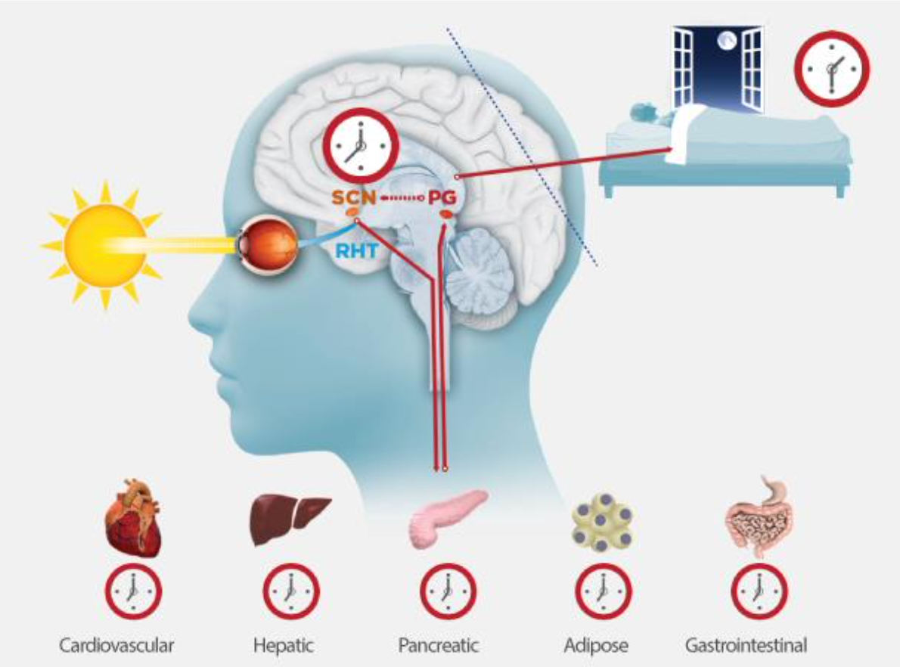
Cirkadiánní rytmus
Biologické děje odehrávající se s pravidelnou cirkadiánní rytmikou
Centrum v hypothalamu
Suprachiasmatické jádro (SCM)
Periferní hodiny v orgánech
Nejvíce ovlivněn světlem/tmou
Dále teplotní cykly, dostupnost stravy
Některé orgány reagují více na příjem stravy (játra) a ukazuje se, že narušení cirkadiánního rytmu může vést k rozvoji chronických onemocnění

Slide 3
Cirkadiánní rytmus
Řídí metabolické procesy, homeostázu glukózy, motilitu GIT
Vyprazdňování žaludku a motilita GIT vrcholí ráno
Funkce β-buněk o 15 % vyšší ráno
Termický efekt potravy až 2x vyšší ráno než večer (rozdíl cca 35 kcal)
Tvoří 3-10 % denního energetického výdeje
Klidový metabolismus je vyšší ve večerních hodinách, což vyrovná rozdíl v termickém efektu potravy
Postprandiální reakce na glukózu je nižší večer

Slide 4
Narušení cirkadiánního rytmu
Nevhodné osvětlení
Cestování, jet-lag
Směnný provoz
Vyšší riziko metabolických poruch – DM 2. typu
Vyšší riziko obezity, ischemické choroby srdeční, metabolického syndromu
Vyšší riziko GIT potíží – zácpa, žaludeční vředy, nadýmání

Slide 5
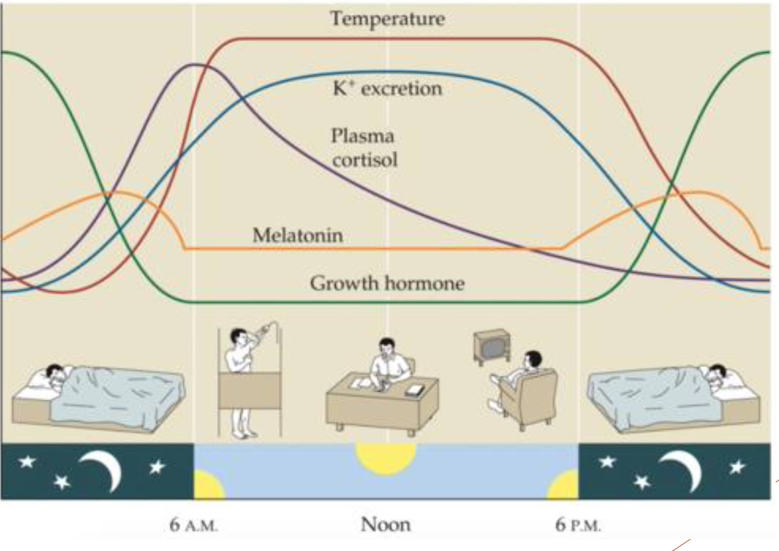
Melatonin
“hormon tmy”

Slide 6
Spánková deprivace
Nižší hladiny melatoninu
Nižší hladiny růstového hormonu
Vyšší hladiny kortizolu
Oslabený imunitní systém
Zvýšené riziko neplodnosti, KVO, obezity, deprese, úzkosti, nádorových onemocnění
WHO vyhlásila epidemii nedostatku spánku napříč průmyslovými zeměmi

Slide 7
Vliv na výživu
Studie na hlodavcích, nedostatek evidence u lidí (nelze zajistit stejné podmínky)
Vyšší riziko obezity a metabolických onemocnění při stravování „ad libitum“
Nižší riziko obezity a metabolických onemocnění při stravování omezeném na určitý čas
Výzkum byl prováděn u stravy s vysokým obsahem tuku
Vyšší příjem energie při delším jasném osvětlení u myší

Slide 8
Vliv na výživu
Studie na lidech jsou značně omezené
Větší zlepšení metabolických parametrů u hubnoucích, kteří jedli větší snídani při stejném energetickém příjmu než u těch, kteří jedli větší večeři
Větší tendence konzumovat tučná jídla ve večerních než v ranních hodinách
Vyšší příjem energie při delším jasném osvětlení u myší
Nutno zohlednit situaci v reálu
Jak se člověk cítí?
Trpí v noci chutěmi na sladké?
Způsobuje snížený energetický příjem v noci chutě nebo hlad v pozdějších hodinách nebo další den?

Slide 9
Práce na směny
Narušení cirkadiánního rytmu
Nedostatek spánku
Změna stravovacích návyků
Nedostatek pohybové aktivity
Stres

Slide 10
Práce na směny
Rizikové skupiny
Diabetici
Osoby s poruchou spánku
Osoby s poruchou trávení
70-80 % jedinců si zvykne

Slide 11
Fyziologie
Ve dne jíst, v noci nejíst
Ve dne být vzhůru, v noci spát
Výdej energie
Spánek: faktor aktivity 0,95
Ošetřovatelství: faktor aktivity 3
Při bazálním metabolismu 6000 kJ spálíme:
Ve spánku za 8 hodin 1900 kJ
Při aktivní směně, tzn. 8 hodin fyzicky pracujeme: 6000 kJ
Pravděpodobně jde o kombinaci fyzické práce a odpočínku, hodnota spotřebované energie se může pohybovat kolem 4000 kJ

Slide 12
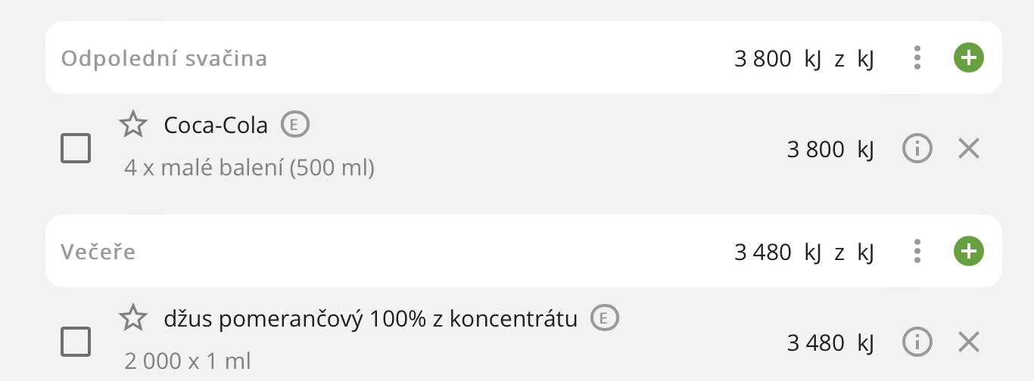
3847 kJ

Slide 13
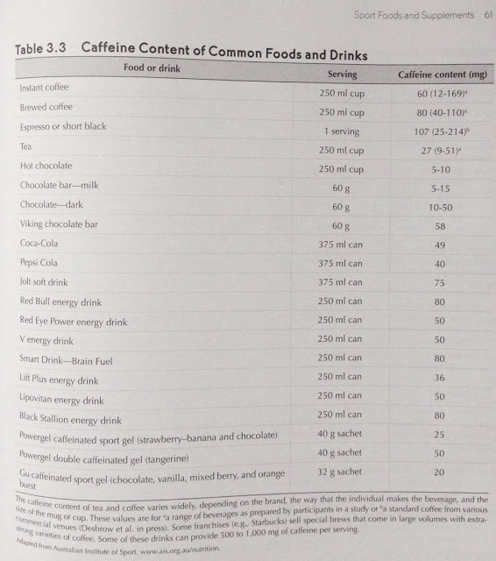
Kofein
Bezpečná dávka do 400 mg pro většinu zdravých dospělých jedinců
Nejvyšší hladina za 15-30 minut
V závislosti na konzumaci potravin a kombinaci s mlékem
Metabolizace až 5 hodin

Slide 14
Denní směna (6-18 h)
Snídaně po probuzení nebo v práci před začátkem směny
Svačina během dopoledne (může být aspoň tekutá – kefír s ovocem, proteinový drink…)
Oběd
Svačina během odpoledne
Večeře na konci směny nebo po příchodu domů

Slide 15
Denní směna (6-18 h)
Snídaně: Ovesná kaše s tvarohem a ovocem
Svačina: Kefír s banánem + 2 lžíce vloček
Oběd: Pečené kuře s bramborem a zelenina
Svačina: Krajíc žitného chleba + lučina + šunka + okurka
Večeře: Těstoviny se zeleninou a tofu
Během dne si lze zobnout sušenku nebo kus čokolády, neměly by však tvořit základ jídelníčku a měly by být zařazeny až nad jeho rámec

Slide 16
Noční směna (18-6 h)
9:00 Snídaně
12:00 Oběd
15:00 Svačina
18:00 Svačina
21:00 Večeře
00:00 Svačina
(3:00 Svačina)
4-6:00 Svačina

Slide 17
Noční směna (18-6 h)
9:00 Ovesná kaše s tvarohem a ovocem
12:00 Pečené kuře s bramborem + zelenina
15:00 Krajíc žitného chleba + lučina + šunka + okurka
18:00 Kefír s ovocem
21:00 Těstoviny se zeleninou a tofu
00:00 Krajíc žitného chleba + lučina + vejce + zelenina
(3:00 Bílý jogurt)
4-6:00 Miska kuskusu + mozzarella light + rajčata

Slide 18
Zásady stravování na noční směně
Větší potřeba energie – je potřeba během noci jíst
Pozor na zahánění únavy cukrem
Mozek si o cukr bude přirozeně říkat
Lehce stravitelná strava
Menší porce
Potraviny s nižším glykemickým indexem, zelenina, zdroje bílkovin
Pozor na sladkosti, džusy, sladké nápoje
Pitný režim
Poslední jídlo 2-4 hodiny před spaním

Slide 19
Pozor na zdroje cukru

Slide 20
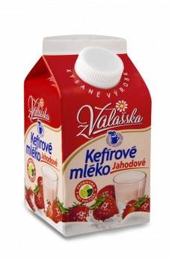
Pozor na zdroje cukru
20 g cukru = laktóza
30 g cukru = přidaný cukr
20 g cukru = laktóza

Slide 21
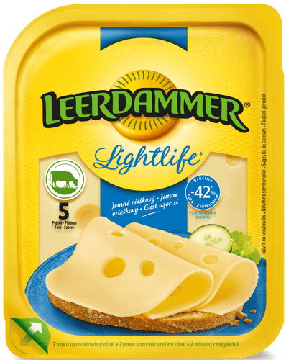
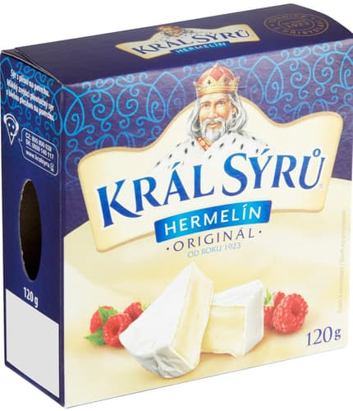
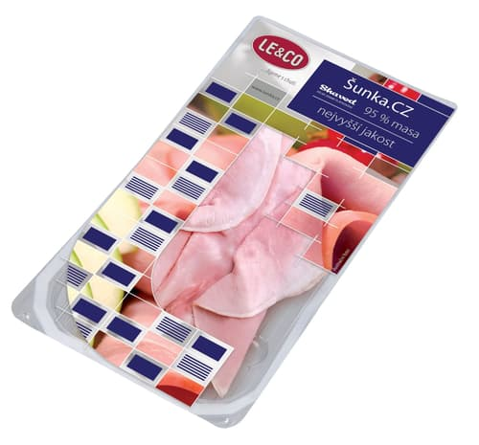
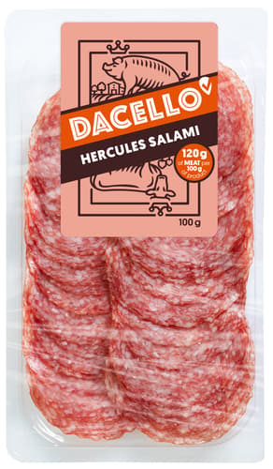
Pozor na zdroje tuku
17 g tuku/100 g
38 g tuku/100 g
8 g tuku/100 g
42 g tuku/100 g

Slide 22
Děkuji za pozornost
Ing. Mgr. Veronika Pourová

